Slide 1
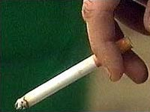
Губительная сигарета
Ежегодно в мире умирает
свыше 5 миллионов человек
В России каждый год курение уносит жизни 220 тысяч человек

Slide 2
Из истории табакокурения
Табак как представитель дикой флоры был известен в древности в Европе, Азии, Африке. Листья его сжигали на костре, их дым оказывал на людей одурманивающее воздействие…
Нюхательный табак был завезен во Францию в 1559г.
В 1586 г. сэр Френсис Дрейк, который научился курить трубку от «краснокожих индейцев» Виргинии, завез этот обычай в Англию. Табак может уменьшить спазм сосудов головного мозга, вызывающий мигрень. Табак использовали для снятия зубной боли, ломоты в костях, даже от кашля.
В начале XVII столетия табак начал появляться в России, где его высевали на полях Украины. До Петра I курение не одобрялось. При царе Алексее Михайловиче за курение наказывали битьем палками, а торговцам табаком вырывали ноздрю или обрезали уши.
В Англии в XVI в курильщиков приравнивали к ворам.

Slide 3
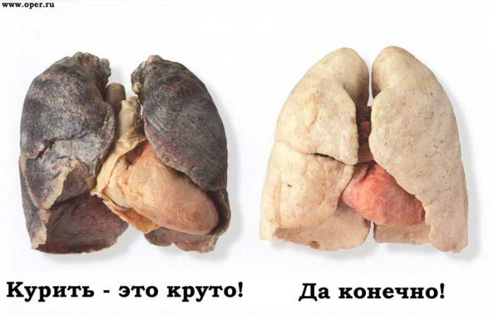
Курение разрушает лёгкие

Slide 4
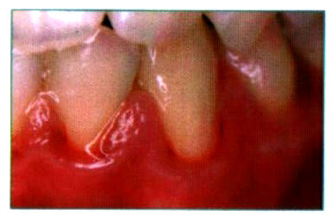
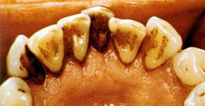
Курение и органы пищеварения

Slide 5
В результате длительного курения
- испортятся зубы, кожа;
- потускнеют волосы;
- появится неприятный запах изо рта;
- разовьются различные заболевания желудка, сердца, легких (например, появится одышка).

Slide 6
Курение табака
Активное курение – вредная привычка по вдыханию дыма горящих сигарет, сигар, папирос.
Пассивное курение – вдыхание некурящими людьми табачного дыма, содержащегося в воздухе.
При курении образуются два потока дыма:
- основной (при активном курении), который попадает в легкие того, кто курит;
- побочный (при пассивном курении), который
попадает в окружающий воздух.
Пассивное курение так же вредно для здоровья, как и активное курение,- разница только в интенсивности воздействия.

Slide 7
Ученые, изучающие продолжительность жизни курящих и некурящих людей, пришли к выводу, что каждая выкуренная сигарета сокращает жизнь на 15 минут.

Slide 8
Сохранить
здоровье
Сохранить
работоспособность
Иметь привлекательную внешность
Преимущества некурения перед курением табака
Не вредить
себе и близким
Не тратить
попусту время
Не тратить деньги на то, за что потом придется дорого платить.

Slide 9
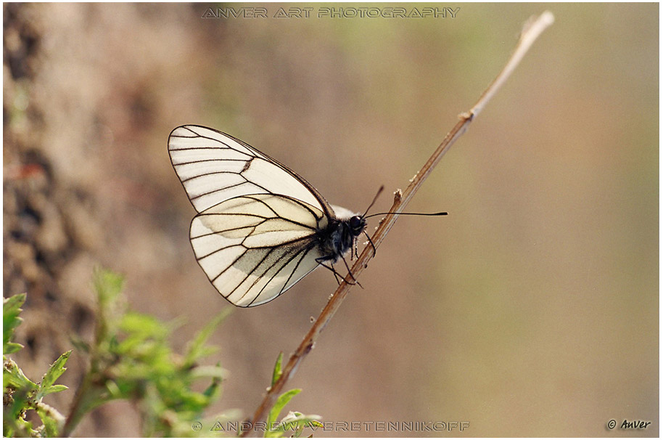
Какое решение вы примете:
Не будете курить вовсе;
Будете курить меньше;
Продолжите курение, несмотря на угрозу здоровью и обязательное сокращение жизни?

